Slide 1

Classificação de Doenças em Folhas de Feijão com MobileNetV2: Comparação entre Pesos Pré-treinados no ImageNet e Inicialização Aleatória
Bean Leaf Disease Classification Using MobileNetV2: Comparing ImageNet Pretrained Weights and Random Initialization

Slide 2
Agenda
  Introdução
  Fundamentação Teórica
  Metodologia
  Fluxo Completo
  Estruturação Código
  Análise de Dados
  Análise e Interpretação
  Conclusão
  Limitações e Trabalhos Futuros

Slide 3
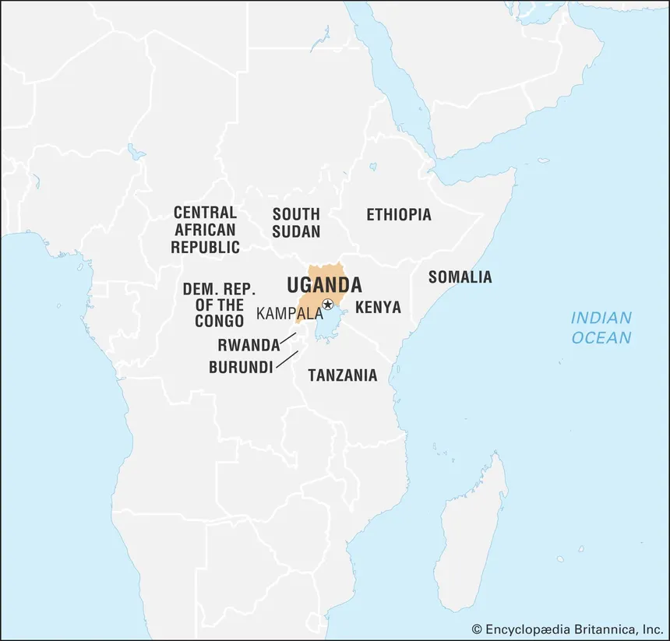
Introdução
  Qual o contexto que estamos inseridos?
    Em 2017, o feijão fornecia 24% da proteína consumida diariamente nas áreas rurais de Uganda.
    Em 2020, a Makerere AI Lab com auxílio do NaCRRI, órgão nacional responsável pela pesquisa agrícola em Uganda, finalizou um dataset contendo imagens classificadas com dois tipos de doenças.
      Mancha-angular
      Ferrugem do feijoeiro
01

Slide 4
Introdução
  Qual o contexto que estamos inseridos?
    Em 2017, o feijão fornecia 24% da proteína consumida diariamente nas áreas rurais de Uganda.
    Em 2020, a Makerere AI Lab com auxílio do NaCRRI, órgão nacional responsável pela pesquisa agrícola em Uganda, finalizou um dataset contendo imagens classificadas com dois tipos de doenças.
      Mancha-angular
      Ferrugem do feijoeiro
  Qual o problema?
    A identificação de doenças em folhas pode depender de inspeção visual especializada.
    Uso de visão computacional permite explorar o apoio à classificação por fotografias.
    Poucas imagens dificultam o treinamento de redes profundas.
      Um total de 1,295 fotos retiradas de telefones.
01

Slide 5
Introdução
  Qual o contexto que estamos inseridos?
    Em 2017, o feijão fornecia 24% da proteína consumida diariamente nas áreas rurais de Uganda.
    Em 2020, a Makerere AI Lab com auxílio do NaCRRI, órgão nacional responsável pela pesquisa agrícola em Uganda, finalizou um dataset contendo imagens classificadas com dois tipos de doenças.
      Mancha-angular
      Ferrugem do feijoeiro
  Qual o problema?
    A identificação de doenças em folhas pode depender de inspeção visual especializada.
    Uso de visão computacional permite explorar o apoio à classificação por fotografias.
    Poucas imagens dificultam o treinamento de redes profundas.
      Um total de 1,295 fotos retiradas de telefones.
  Qual o Objetivo?
    O objetivo final é ter um modelo robusto capaz de rodar em telefones e que possa ser utilizado pelos agricultores.
01

Slide 6
Introdução
  Perguntas/Motivação da Pesquisa
    Como vamos treinar um modelo com essa pequena quantidade de dados disponíveis?
    Qual arquitetura vamos disponibilizar para que os agricultores possam utilizar através do celular?
02

Slide 7

Introdução
  Perguntas/Motivação da Pesquisa
    Como vamos treinar um modelo com essa pequena quantidade de dados disponíveis?
    Qual arquitetura vamos disponibilizar para que os agricultores possam utilizar através do celular?
Será o Transfer learning a salvadora?
Existem arquiteturas pensadas para
sistemas com recursos limitados?
02

Slide 8
Introdução
Seria o Transfer Learning capaz de melhorar a identificação de doenças em folhas de feijão em uma base com poucos dados, utilizando uma arquitetura leve voltada a dispositivos móveis?
H₀: a média das diferenças pareadas de F1 macro é zero.
H₁: a média das diferenças pareadas de F1 macro é diferente de zero.
03

Slide 9
Fundamentação Teórica
Transfer Learning
A Survey on Transfer Learning. IEEE Transactions on Knowledge and Data Engineering
“O Transfer Learning procura melhorar o aprendizado da função preditiva num domínio e tarefa alvo com o conhecimento de um domínio e tarefa de origem.”
Pan e Yang (2010)
04

Slide 10
Fundamentação Teórica
MobileNet
  O que é esta Arquitetura?
    Arquitetura de rede neural convolucional (CNN) desenvolvida pelo Google para aplicações de visão computacional em dispositivos móveis e/ou embarcados.
  Qual o Objetivo?
    Reduzir o custo computacional e o tamanho do modelo sem perder muito desempenho. Para isso utilizou técnicas como:
      Convolução Pontual
      Blocos Residuais Invertidos
05

Slide 11
Fundamentação Teórica
MobileNet
  O que é esta Arquitetura?
    Arquitetura de rede neural convolucional (CNN) desenvolvida pelo Google para aplicações de visão computacional em dispositivos móveis e/ou embarcados.
Imagem 3 Canais (RGB)
Conv.
Pontual
Aumenta a quantidade de canais
  Qual o Objetivo?
    Reduzir o custo computacional e o tamanho do modelo sem perder muito desempenho. Para isso utilizou técnicas como:
      Convolução Pontual
      Blocos Residuais Invertidos
Blocos
Residuais
Invertidos
Processa canal por canal
Imagem 16 Canais
Conv.
Pontual
Diminui a
quantidade de canais
Imagem 3 Canais (RGB)
05

Slide 12
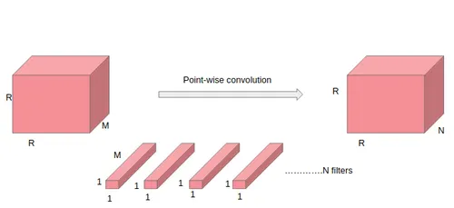
Fundamentação Teórica
MobileNet
  Convolução Pontual
    Mistura informações dos canais para criar novas características
    Para cada posição, aplica N filtros aos canais, gerando N canais.
06

Slide 13
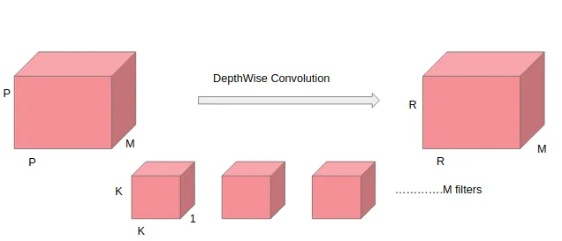
Fundamentação Teórica
MobileNet
  Blocos Residuais Invertidos
    O objetivo é aprender mais características úteis, com menor custo.
    Processam cada canal, um a um.
07

Slide 14
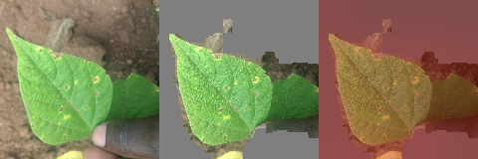
Fundamentação Teórica
Segmentação HSV
  O que é Segmentação?
    Sua ideia é segmentação da imagem através de cores. Por meio de intervalos:
      Faixa de cor
      Intensidade da cor em relação ao cinza
      Brilho
  Como Funciona?
Preencher
de cinza
Convertemos a imagem para HSV
Definimos um intervalo na escala HSV
Define uma máscara (onde devemos preencher ou não)
08

Slide 15
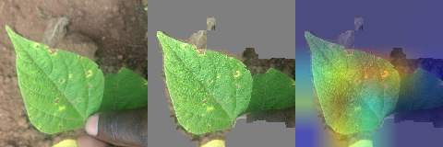
Fundamentação Teórica
Grad-Cam
  O que é o Grad-CAM?
    A ideia é termos um mapa que destaca regiões da imagem associadas à previsão de uma classe.
  Como funciona?
    A CNN processa uma imagem e gera um resultado
    O Grad-CAM calcula o ‘feature map’ da última camada e confere quanto influencia na classe identificada
    Uma vez que tem esse feature map então sobrepõem na imagem
09

Slide 16
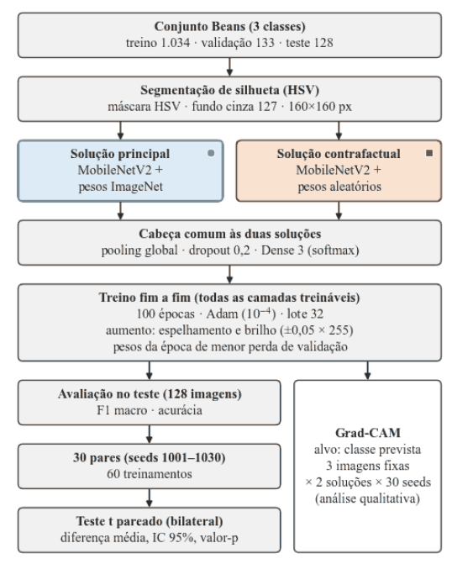
Metodologia
  Dados e Divisão das Imagens
    Três classes: Mancha Angular, Ferrugem e Saudável.
    Fotografias 500x500 pixels, RGB.
10

Slide 17
Metodologia
  Dados e Divisão das Imagens
    Três classes: Mancha Angular, Ferrugem e Saudável.
    Fotografias 500x500 pixels, RGB.
  Preparação Imagens
    Conversão de RGB para HSV e criação da Máscara.
    Preenchimento do contorno e substituição do fundo.
    Redimensionar imagens, reduzindo custo computacional.
10

Slide 18
Metodologia
  Dados e Divisão das Imagens
    Três classes: Mancha Angular, Ferrugem e Saudável.
    Fotografias 500x500 pixels, RGB.
  Preparação Imagens
    Conversão de RGB para HSV e criação da Máscara.
    Preenchimento do contorno e substituição do fundo.
    Redimensionar imagens, reduzindo custo computacional.
  Modelo e treinamento
    MobileNetV2 como base.
    Cabeça possui 3 saídas, uma para cada classe a ser prevista.
    Prevenção a overfitting: Dropout 0.2 e Regularização Ridge (L2) .
    Data Augmentation com espelhamento horizontal e variação de brilho.
    Treinamento 100 épocas, batch de 32 imagens.
10

Slide 19
Metodologia
  Dados e Divisão das Imagens
    Três classes: Mancha Angular, Ferrugem e Saudável.
    Fotografias 500x500 pixels, RGB.
  Preparação Imagens
    Conversão de RGB para HSV e criação da Máscara.
    Preenchimento do contorno e substituição do fundo.
    Redimensionar imagens, reduzindo custo computacional.
  Modelo e treinamento
    MobileNetV2 como base, pesos Imagenet (F) e pesos aleatórios (CF)
    Cabeça possui 3 saídas, uma para cada classe a ser prevista.
    Prevenção a overfitting: Dropout 0.2 e Regularização Ridge (L2) .
    Data Augmentation com espelhamento horizontal e variação de brilho.
    Treinamento 100 épocas, batch de 32 imagens.
  Controle
    30 simulações pareadas, totalizando 60 treinamentos.
    Mesmo conjunto de teste em todas as execuções.
10

Slide 20
Metodologia
  Dados e Divisão das Imagens
    Três classes: Mancha Angular, Ferrugem e Saudável.
    Fotografias 500x500 pixels, RGB.
  Preparação Imagens
    Conversão de RGB para HSV e criação da Máscara.
    Preenchimento do contorno e substituição do fundo.
    Redimensionar imagens, reduzindo custo computacional.
  Modelo e treinamento
    MobileNetV2 como base.
    Cabeça possui 3 saídas, uma para cada classe a ser prevista.
    Prevenção a overfitting: Dropout 0.2 e Regularização Ridge (L2) .
    Data Augmentation com espelhamento horizontal e variação de brilho.
    Treinamento 100 épocas, batch de 32 imagens.
  Controle
    30 simulações pareadas, totalizando 60 treinamentos.
    Mesmo conjunto de teste em todas as execuções.
  Avaliação
    F1 Macro, as três classes tem o mesmo peso.
    Uso Teste T pareado, entender diferença média de desempenho para as duas inicializações.
    Grad-CAM, identificar as regiões associadas à classe prevista.
10

Slide 21
Fluxo Completo
O projeto adota uma arquitetura modular, dividindo o código em componentes com responsabilidades específicas, facilitando sua organização, manutenção e execução.
Makefile / cli.py
preparation.py
experiment.py
analysis.py
Grad-CAM
11

Slide 22
Estruturação Código
Makefile + cli.py
make all
protocol.json
_parser()
  Entradas
Entradas
main()
    Comando do terminal (make) e o protocol.json
  Makefile
    Atalhos: prepare, experiment, analyze e all
    all executa as três etapas na ordem certa
  _parser() e main()
_prepare()
    Criam os subcomandos prepare, experiment e analyze
    Leem os argumentos e chamam a função certa
_experiment()
Handlers
_analyze()
  _prepare(), _experiment() e _analyze()
    Só orquestram: delegam o trabalho aos módulos
    Erro vira mensagem no stderr e código de saída 2
  Saídas
preparation.py
experiment.py
analysis.py
    Imagens, result.json por seed e summary.json
    No terminal: médias, diferenças e teste t pareado
Saídas
Sem o Makefile:
uv run experimento-feijao prepare --config protocol.json --output artifacts/v1/segmented
Com o Makefile:
make prepare
12
Notes:
[ABERTURA, retomando o slide anterior] O projeto foi organizado de maneira modular, com cada arquivo responsável por uma etapa específica. O Makefile e a CLI coordenam a execução. O preparation realiza o pré-processamento das imagens, o experiment faz o treinamento e a avaliação dos modelos, e o analysis compara os resultados. Além disso, temos o Grad-CAM, que realiza uma análise visual das regiões utilizadas pelos modelos para fazer suas previsões.
[TÍTULO] Neste slide eu detalho a primeira peça desse fluxo: a camada de entrada, formada pelo Makefile e pelo cli.py. O Makefile define o que rodar e em que ordem. A CLI traduz o comando digitado em chamada de função.
[ENTRADAS, ponto no bullet e na caixa "Entradas"] Olhando o fluxograma, tudo começa na caixa Entradas. Entram duas coisas: o comando digitado no terminal, normalmente make all, e o arquivo protocol.json, que guarda a configuração do experimento. Os caminhos de entrada e saída não são digitados por quem usa: quem passa esses caminhos para a CLI é o Makefile.
[MAKEFILE, ponto no bullet "Makefile"] O Makefile funciona como um atalho. Em vez de digitar o comando completo da aplicação, com todas as opções e caminhos, eu digito apenas o nome da etapa: make prepare, make experiment ou make analyze. Os caminhos ficam escritos uma única vez dentro do Makefile, então o comando fica curto, não tem erro de digitação e todas as etapas usam as mesmas pastas. E o make all executa as três etapas na ordem certa; se uma delas falhar, ele para ali. Vale dizer que o Makefile não é obrigatório: é só a conveniência. Quem de fato recebe e valida os argumentos é a CLI.
[_parser() E main(), ponto no bullet e na caixa main()] Agora a CLI. A função _parser(), que aparece acima da caixa main(), usa a biblioteca argparse do Python para criar os três subcomandos: prepare, experiment e analyze, cada um com suas opções. E o main() lê o que foi digitado e chama a função certa para aquele subcomando. Ele não precisa de uma cadeia de if/else: cada subcomando já sai do _parser() associado à sua função.
[HANDLERS, ponto no bullet e na caixa Handlers] A caixa Handlers reúne as três funções listadas ao lado: _prepare, _experiment e _analyze. Elas fazem três coisas. Primeiro, só carregam o módulo da etapa na hora em que são chamadas, para que a CLI abra rápido, sem carregar o TensorFlow à toa. Segundo, chamam o módulo, que é a última caixa do fluxograma: preparation, experiment e analysis. Ou seja, elas só orquestram, delegam o trabalho. Terceiro, tratam erro: se algo falha, mostram uma mensagem clara no stderr e encerram com código 2, e é esse código que faz o make parar.
[SAÍDAS, ponto no bullet e na caixa Saídas] No fim, seguindo a seta para a caixa Saídas: a CLI não produz dados, ela só dispara as etapas. O que fica gravado são as imagens segmentadas, um arquivo result.json para cada seed e o summary.json com o resumo. E, no terminal, a CLI imprime as médias, as diferenças entre os dois cenários e o resultado do teste t pareado. O resumo só é gravado se ainda não existir, para não sobrescrever resultados.
[FECHAMENTO] Resumindo: o Makefile é a conveniência, com comandos curtos e caminhos fixos; a CLI é a interface real, que transforma o comando em chamada de função e devolve um código de saída. O trabalho de verdade está nos módulos, que os colegas apresentam a seguir.

Slide 23
Estruturação Código
preparation.py
prepare()
_download_mirror_archive()
_validate_segmentation_configuration()
_read_archive_records() - RGB
  Entradas e prepare()
    Configurações definidas pelo protocol.json + caminho de saída.
    Coordena todo o processamento.
SPLITS
Entradas
_load_beans_mirror()
_sha256()
  _load_beans_mirror()
    Carrega e organiza as imagens em treinamento, validação e teste.
ImageRecord
  _segment()
    Identifica a silhueta da folha utilizando HSV e operações morfológicas.
    Substitui o fundo cinza e redimensiona para 160x160.
_leaf_mask()
_largest_leaf_silhouette()
_segment()
_compose_segmented_image()
  _write_segmented_image()
    Salva as imagens processadas em formato PNG, organizadas por conjunto e classe.
  Saídas
    Imagens segmentadas, posteriormente utilizadas pelo experiment.py.
    Contagem das imagens processadas, retornadas à CLI.
Saídas
_write_segmented_image()
13

Slide 24
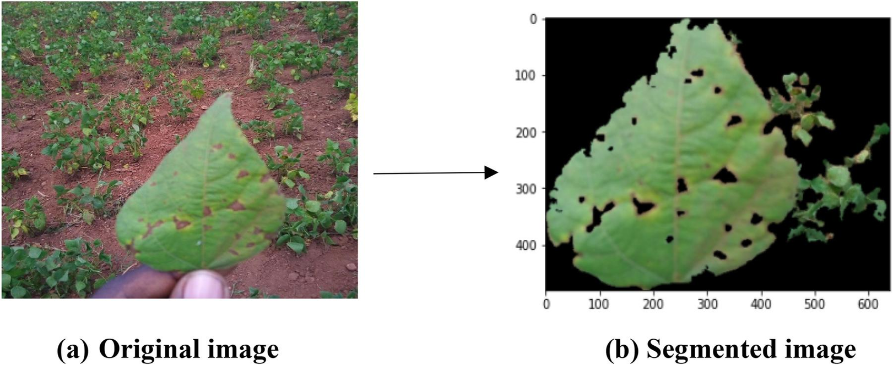
Estruturação Código
preparation.py
14

Slide 25
Estruturação Código
experiment.py
  Entradas
    protocol.json: hiperparâmetros e as 30 seeds.
    Imagens segmentadas (artifacts/segmented/), geradas antes por make prepare.
    Constantes importadas de preparation.py: SEEDS, DATASET_VERSION, BEANS_CLASSES.
run_experiment():
_derive_seed()
_run_branch()
Entradas
  run_experiment()
    Carrega e organiza as imagens em treinamento, validação e teste.
    Percorre as 30 seeds e pula pares que já têm resultado.
    Para cada seed, treina os dois ramos: ImageNet e pesos aleatórios.
_run_branch():
_build_model()
_epoch_training_data()
_metrics()
  _derive_seed()
    Transforma a seed do par em 5 seeds internas: base, head, data, augmentation e dropout.
    Mantém a aleatoriedade reproduzível e igual nos dois ramos.
Saídas
15

Slide 26
Estruturação Código
experiment.py
  _run_branch()
    Treina 100 épocas e guarda os pesos da melhor validação.
run_experiment():
_derive_seed()
_run_branch()
  _build_model()
    Monta a MobileNetV2 com a mesma cabeça nos dois ramos.
    A única diferença é weights="imagenet" contra None.
Entradas
  _epoch_training_data()
    Embaralha e aplica flip e brilho a cada época, de forma idêntica nos dois ramos.
  _metrics()
    Avalia no teste e calcula F1 macro e acurácia.
_run_branch():
_build_model()
_epoch_training_data()
_metrics()
Saídas
  Saídas
    artifacts/results/pair-SEED/result.json, com as métricas dos dois ramos para cada seed.
    Esses arquivos alimentam o analysis.py.
16

Slide 27
Estruturação Código
gradcam.py
  Entrada:
    Checkpoints dos 60 treinos (peso das melhores validação).
    protocol.json e imagens segmentadas (make prepare).
    3 imagens fixas de teste (original e segmentada).
  run_gradcam()
    Percorre as 30 seeds e os 2 ramos, valida os checkpoints e carrega os pesos da melhor validação
    Para cada imagem fixa: prevê a classe, gera o mapa e grava o painel e o JSON
  _fixed_examples()
    Carrega as 3 imagens fixas de teste (test-0042, test-0085, test-0000), nas versões original e segmentada
  _gradcam_map()
    Cria um modelo temporário para capturar as ativações da ultima camada, probabilidade e calcula os gradientes da classe predita.
    Remove contribuições negativas e normaliza o mapa de calor em um intervalo de 0 a 1.
  _panel()
    Aplica a paleta de cores (JET) no mapa e o mescla com a imagem segmentada.
    Retorna a imagem final com três visões lado a lado: original, segmentada e sobreposição.
  write_json()
    Grava os metadados gerados (como a classe predita e os caminhos das imagens) e guarda-os no ficheiro diagnostic.json
  Saídas
    Imagens .png com os painéis visuais para cada seed, ramo e classe.
    diagnostic.json contendo os metadados (como a classe predita) para auditoria.
Entradas
run_gradcam()
_fixed_examples()
_gradcam_map()
_panel()
_write_json(
Saídas
17

Slide 28
Estruturação Código
Analysis.py
É o "Cérebro Estatístico" do Experimento: Responsável por ler e validar os dados brutos das 30 simulações pareadas, consolidar as métricas de desempenho (ImageNet vs. Pesos Aleatórios), executar os testes estatísticos de hipótese (t pareado e IC de 95%) e exportar o relatório final em JSON que fundamenta o artigo.
Entradas
  Entradas
    Artefatos .json dos 30 pares de simulações (pair-*/result.json)
  _read_results()
    Lê e valida os arquivos de resultados dos 30 pares do protocolo.
    Garante a ordenação estrita pelas seeds fixas (1001 a 1030)
_read_results()
  _metric_summaries()
    Consolida a média e o desvio-padrão de Acurácia e F1 macro
    Agrupa os vetores de ambos os cenários (ImageNet vs. Aleatório)
_metric_summaries()
18

Slide 29
Estruturação Código
Analysis.py
Em suma o arquivo garante a validade científica do experimento ao transformar os dados brutos das simulações em provas estatísticas reais, confirmando com mais de 99,9% de certeza (p < 0,001) que a inicialização com ImageNet é essencial para o modelo acertar o diagnóstico das doenças nas folhas.
Saídas
  Saídas
    Relatório em dicionário/JSON consolidando o resumo estatístico
    Métricas do teste t (estatística t e valor-p) e Intervalo de Confiança de 95%.
analyze()
  analyze()
    Calcula a diferença ponto a ponto do F1 macro (d_i).
    Executa o teste t pareado bilateral via SciPy (ttest_rel).
  _confidence_interval() & _prediction_counts()
    Estima o Intervalo de Confiança de 95% para a diferença pareada.
    Monitora a distribuição de classes para detectar o colapso de previsões.
_confidence_interval()
19

Slide 30
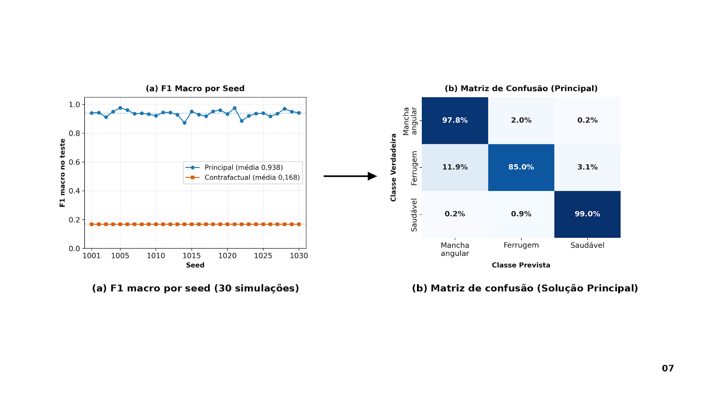
Estruturação Código
Analysis.py
20

Slide 31

Análise de Dados
Visão geral do experimento
30
60
128
simulações pareadas
treinamentos
imagens de teste
seeds 1001 a 1030
100 épocas cada
conjunto oficial do Beans
Seed s
mesmos dados, aumentos e dropout
× 30
ImageNet
Pesos aleatórios
Métrica: F1 macro · Teste: t pareado bilateral, α = 0,05
21

Slide 32
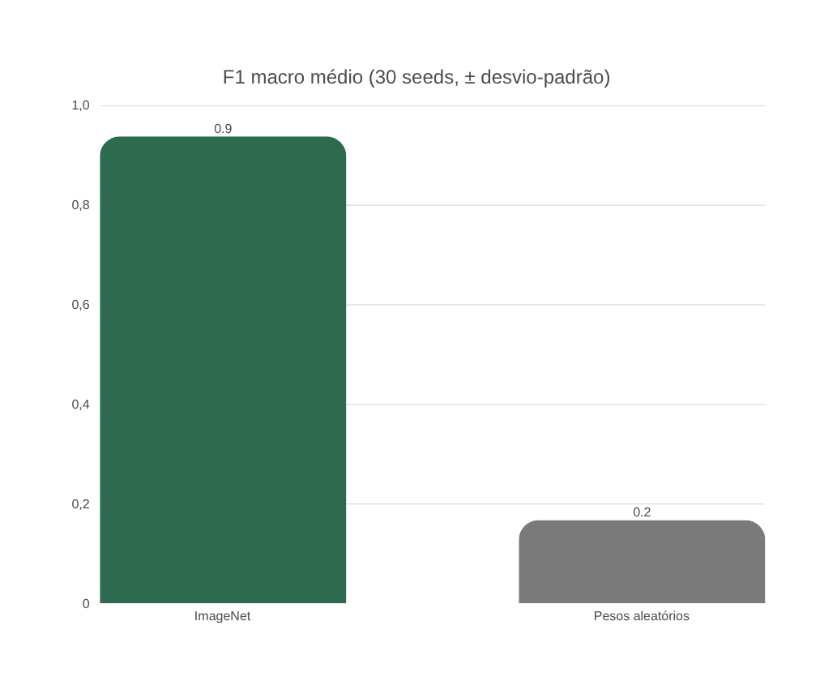
Análise de Dados
Desempenho: ImageNet vs. pesos aleatórios
ImageNet · solução principal
Δ = +0,770
F1 0,938
± 0,023
Acurácia 0,939 ± 0,022
F1 por seed: de 0,872 a 0,977
Pesos aleatórios · contrafactual
F1 0,168
± 0,000
Acurácia 0,336 ± 0,000
Idêntico nas 30 seeds (85 erros)
22

Slide 33
Análise de Dados
Teste de hipótese: vantagem em 30 de 30 pares
+0,770
H₀ rejeitada
Diferença média de F1 macro (ImageNet − aleatório)
H₀: Δ = 0
IC 95% (t): [0,762; 0,779]
0
0,25
0,50
0,75
1
reamostrando as imagens: [0,736; 0,803]
t(29) = 186,47
p = 3,3 × 10−46
p = 1,9 × 10−9
30 de 30
teste t pareado bilateral
valor-p (descritivo)
Wilcoxon e teste do sinal
pares a favor do ImageNet
α = 0,05 adotado na redação do artigo; o p-valor é lido como descritivo.
23

Slide 34
Análise de Dados
Onde a solução principal erra
Classe prevista →
65%
Mancha angular
Ferrugem
Saudável
Mancha angular
97,8%
2,0%
0,2%
dos erros: ferrugem prevista como mancha angular (154 de 236)
Ferrugem
11,9%
85,0%
3,1%
0,850
revocação da ferrugem, contra 0,990 na classe saudável
Saudável
0,2%
0,9%
99,0%
92/128
imagens nunca erradas; a test-0125 foi errada em 28 de 30 seeds
Solução principal (ImageNet): matriz agregada das 30 seeds, em % de cada classe real (3.840 previsões).
24

Slide 35

Análise de Dados
Pesos aleatórios: saída constante
Classe prevista →
Saída constante na inferência
Mancha angular
Ferrugem
Saudável
Mancha angular
46,7%
53,3%
0%
100%
das 128 imagens na mesma classe, em 30 de 30 seeds
Ferrugem
46,7%
53,3%
0%
0,97 vs. 0,34
acurácia no treino (modo de treinamento) vs. máxima na validação
Saudável
46,7%
53,3%
0%
29/30
seeds com pesos selecionados nas épocas 1 a 4 (menor perda de validação)
Pesos aleatórios: matriz agregada das 30 seeds. Cada modelo previu uma só classe: 14 seeds → mancha angular, 16 → ferrugem.
25

Slide 36
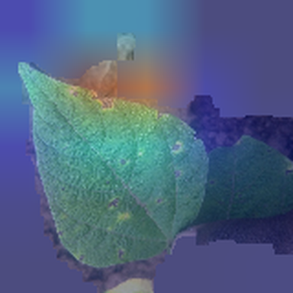
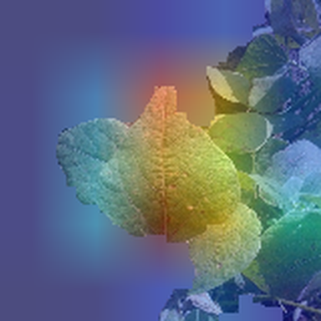
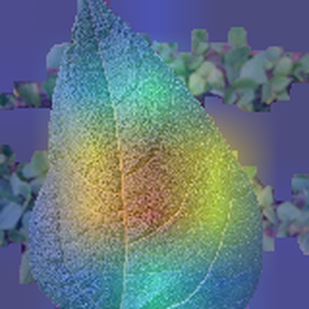
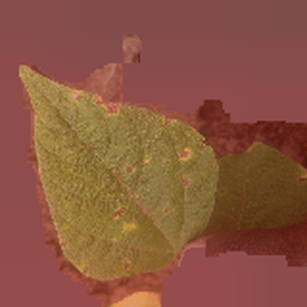
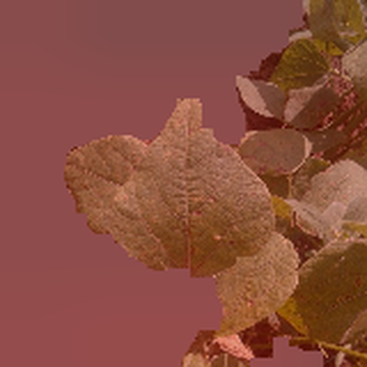
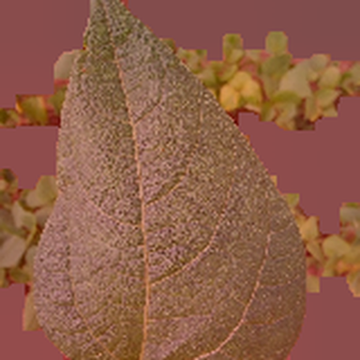
Análise de Dados
Grad-CAM: para onde o modelo olha
Mancha angular
Ferrugem
Saudável
ImageNet
Pico sobre a folha
na maioria dos casos, nas 5 seeds inspecionadas
erro: previu ferrugem
Erro: pico fora da folha
nos 3 erros inspecionados
Pesos
aleatórios
87/90 mapas uniformes
pesos aleatórios: reflexo da saída constante
Seed 1001 (artefatos V2). Leitura qualitativa: mapa 5 × 5, e a folha ocupa 49–72% da imagem. Mapa constante aparece todo vermelho.
180 painéis: 3 imagens × 30 seeds × 2 soluções
26

Slide 37
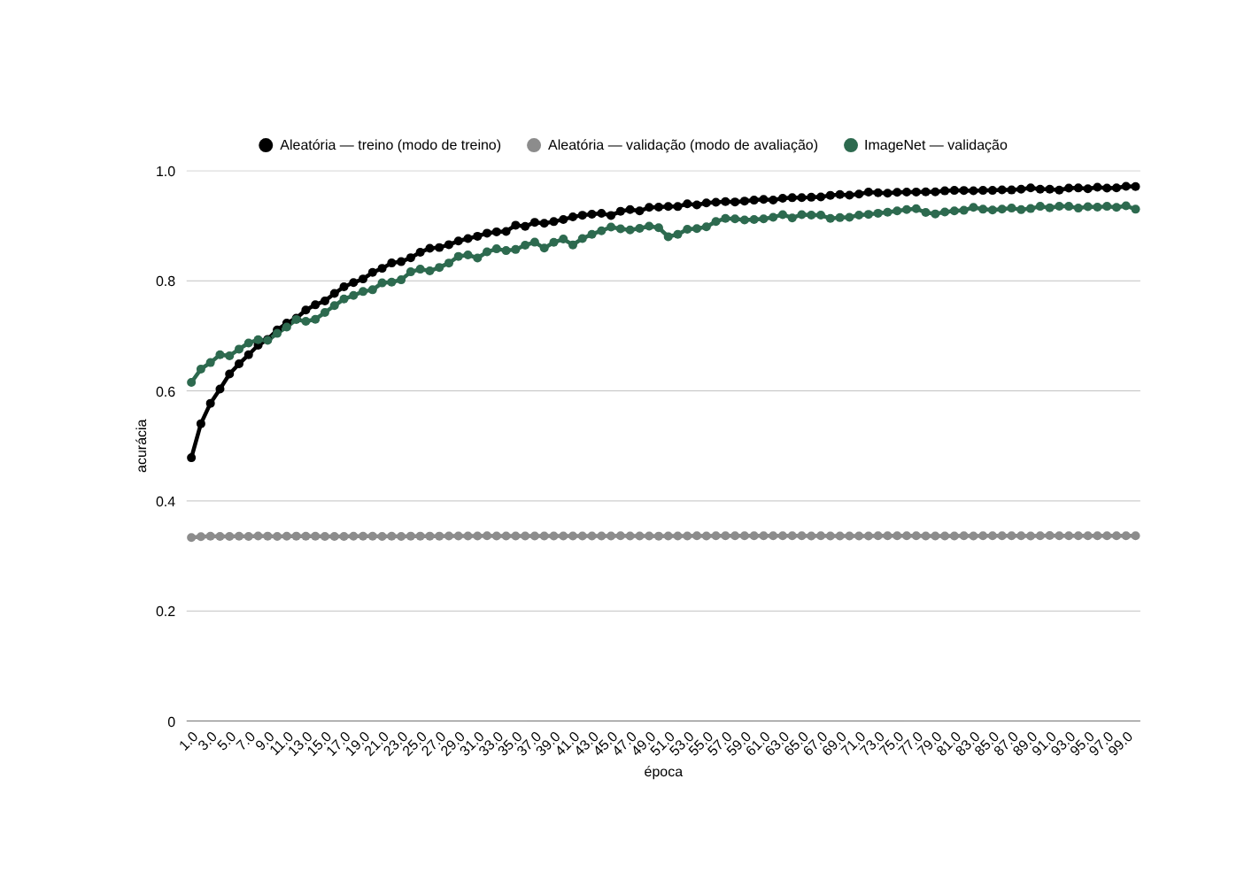
Análise e Interpretação
Diagnóstico: a pista que muda tudo
0,48 → 0,97
acurácia de treino da rede aleatória (época 1 → 100)
1,02 → 0,08
perda de treino caindo: ela aprendeu
0,336
validação da mesma rede, em todas as 100 épocas
A pista: algo muda entre o treino e a avaliação
27

Slide 38
Análise e Interpretação
Os suspeitos: a configuração (e o que a Tabela 2 não mostra)
CONFIGURAÇÃO
O QUE OS DADOS MOSTRAM
VEREDITO
Taxa de aprendizado 10⁻⁴ fixa, sem warmup
acurácia de treino chega a 0,97: não impediu o aprendizado
INOCENTADA
33 passos/época × 100 épocas = 3.300
treino converge; mas atrasa, em épocas, tudo que depende de passos
AGRAVANTE
L2 de 10⁻⁴ só na cabeça
≈ 0,0006 na perda: não explica a validação em 3,06
INOCENTADA
Dropout 0,2 e aumentos
idênticos nos dois ramos; a ImageNet funciona com eles
INOCENTADOS
Seleção pela menor perda de validação
escolheu as épocas 1 a 4 em 29 de 30 seeds
CÚMPLICE
Inicialização Glorot uniforme na base
52 camadas com ReLU6: o sinal encolhe a cada bloco
CÚMPLICE
padrão do Keras · fora da Tabela 2
BatchNorm com momentum 0,999
médias de avaliação ficam quase iniciais nas primeiras épocas
CULPADA
padrão do Keras · fora da Tabela 2
28

Slide 39
Análise e Interpretação
A culpada: a BatchNorm tem dois modos
Modo de treino
Modo de avaliação
normaliza com a média e a variância do próprio lote
é o modo em que a rede aprende
0,97
normaliza com médias móveis (momentum 0,999)
é o modo usado na validação e no teste
0,34
acurácia de treino (época 100)
acurácia de validação (máxima)
Quanto da média de avaliação ainda é o valor de fábrica (0,999 elevado a 33 × épocas)
época 1
96,8%
época 2
93,6%
época 4
87,6%
época 15
60,9%
época 100
3,7%
Em preto, as épocas escolhidas pela seleção (1 a 4) em 29 das 30 seeds.
29

Slide 40
Análise e Interpretação
Os cúmplices: inicialização Glorot e a regra de seleção
Glorot uniforme na base
Seleção pela menor perda de validação
padrão do Keras em 35 convoluções e 17 depthwise
responder 1/3 para tudo dá perda ln 3
pensado para ativações simétricas; aqui é ReLU6
todas as épocas seguintes foram piores (até 3,06)
na avaliação, sem BN calibrada, o sinal some
a regra guardou o modelo do início do treino
10⁻¹²
ln 3 ≈ 1,099
tamanho das features na avaliação (teste com rede aleatória)
perda de quem responde 1/3 para todas as classes
saída = só o viés → p = 1/3 para qualquer imagem
épocas escolhidas: 1 (22 seeds), 2 (6), 4 (1), 90 (1)
30

Slide 41
Análise e Interpretação
Reconstituição do crime e veredito
1
2
3
4
5
Base aleatória
Aprende no treino
Médias atrasadas
Sinal some
Seleção: época 1–4
Glorot · ReLU6
BN do lote · 0,97
momentum 0,999
na avaliação · 10⁻¹²
F1 = 0,168
Prova em laboratório
0,333
0,339
MobileNetV2 aleatória, modo de avaliação: 32 imagens bem diferentes → a mesma resposta, 1 classe, p = 0,333.
Após recalibrar as médias da BatchNorm: as 3 classes aparecem.
p máx. no laboratório
p máx. publicada
Veredito: não foi “treinar do zero é impossível”, nem “a rede não aprendeu”. O protocolo, montado para transfer learning, levou para a prova uma rede com a BatchNorm descalibrada.
Ressalva: mecanismo demonstrado em rede aleatória; falta confirmar com os pesos reais (seed 1001). Sozinho, ele não explica a validação parada até a época 100.
31

Slide 42


Análise e Interpretação
O que podemos (e não podemos) afirmar
Podemos afirmar
Não podemos afirmar
ImageNet foi a abordagem mais eficaz neste protocolo
O ganho real contra uma rede do zero bem ajustada
Vantagem em 30 de 30 pares, com H₀ rejeitada
Que ImageNet sempre vence, em qualquer configuração
Aleatório: saída constante na inferência, em todas as seeds
Que o Grad-CAM explica causalmente as decisões
Sentido esperado pela literatura (Yosinski et al., 2014; He, Girshick e Dollár, 2019), mas magnitude não comparável.
Comparamos ImageNet com uma saída constante — não com o melhor treino do zero possível.
32

Slide 43
Conclusão
Mensagem final
No protocolo adotado, só a inicialização ImageNet produziu um classificador útil
0,94 vs. 0,17
30 de 30
1 classe só
F1 macro médio
pares a favor do ImageNet
por seed, nos pesos aleatórios
Ressalva: o contraste é com uma saída constante, não com uma rede treinada do zero e ajustada.
33

Slide 44
Limitações
  Um único conjunto de teste
  Ausência de cenário sem segmentação
  Mesmas configurações nos dois cenários
    Alguma pode ser mais adequada a uma das inicializações
  Comportamento cenário com pesos aleatórios
    previsões de uma única classe
34

Slide 45
Trabalhos Futuros
  Ajustar os hiperparâmetros de cada solução separadamente
  Medir a variação entre conjuntos de teste com validação cruzada.
  Incluir um cenário sem segmentação
  Avaliar desempenho de MobileNetV5
35

Slide 46
Obrigado!

